Slide 1
Trabajo Final Machine Learning
Katherine Ramírez cubillos
Francisco Perea de Zubiría
sebastian estepa Andrade

Slide 2
Objetivo
Determinar el riesgo de que un cliente no realice el pago de su obligación adquirida durante un año
Base de datos con la traza digital de las transacciones
Usando

Slide 3
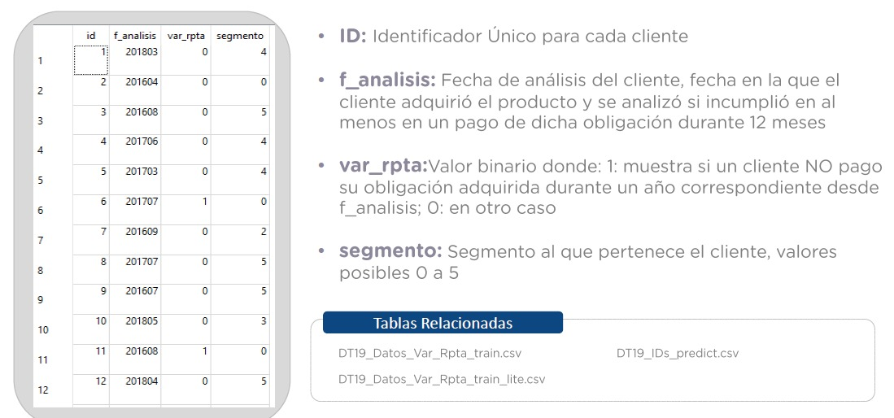
Base de Datos Riesgo

Slide 4
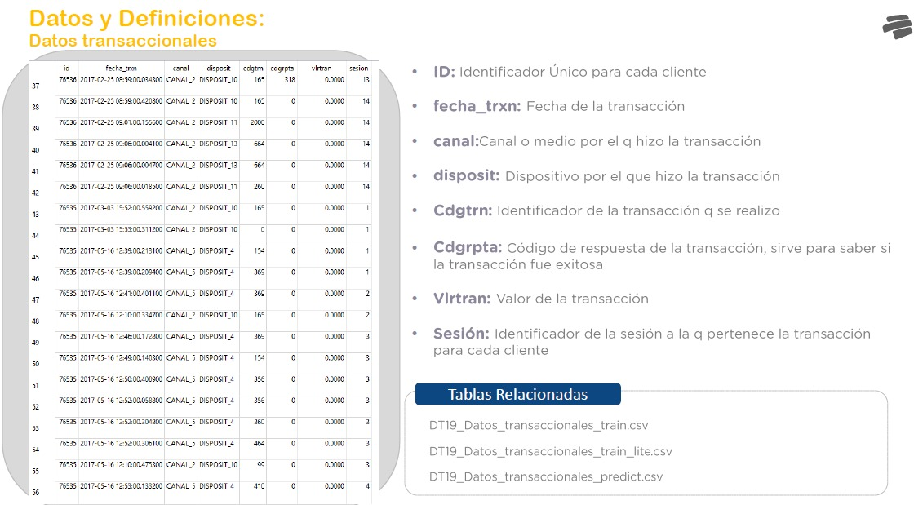
Base de Datos Traza Digital

Slide 5
Variables Creadas
valor_total_transferido
n_transacciones_exitosas
val_por_transaccion
Suma monetaria de las transacciones financieras
Número de transacciones financieras exitosas
Valor medio dinero movido por transacción
disposit
Cantidad de medios diferentes usados para realizar alguna transacción

Slide 6
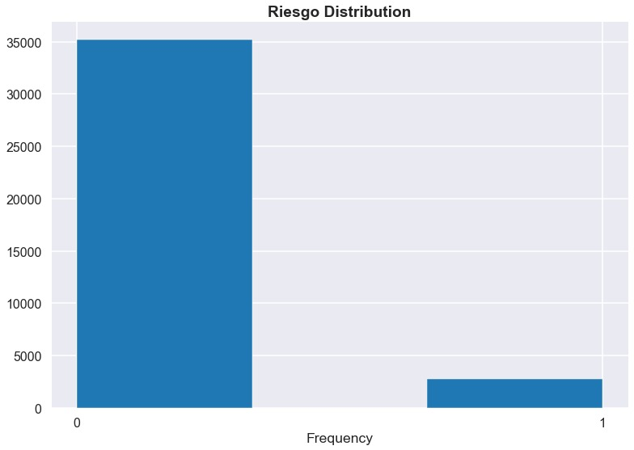
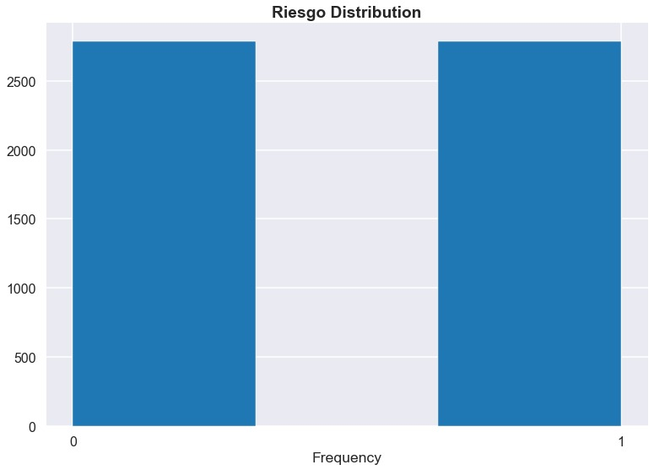
Distribución de la Variable Y
Sin Balanceo
Con Balanceo

Slide 7
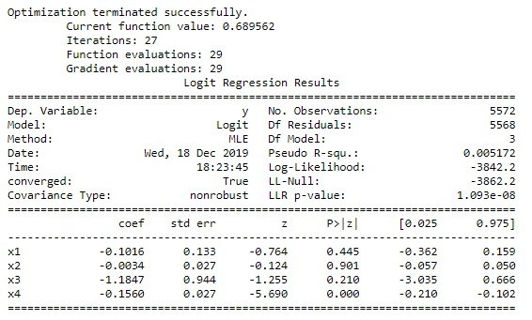
Significancia

Slide 8
Modelo Base
var_rpta
valor_total_transferido
n_transacciones_exitosas
val_por_transacción
disposit
ID

Slide 9
Modelos a Probar
El criterio de decisión va a ser el ROC AUC
Logístistico
Naive Bayes
K Nearest Neighbors
Árbol de Decisión
Random Forest
Gradient Boosting
Support Vector Machine

Slide 10
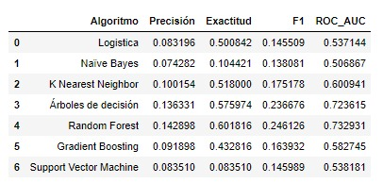
Resultados

Slide 11
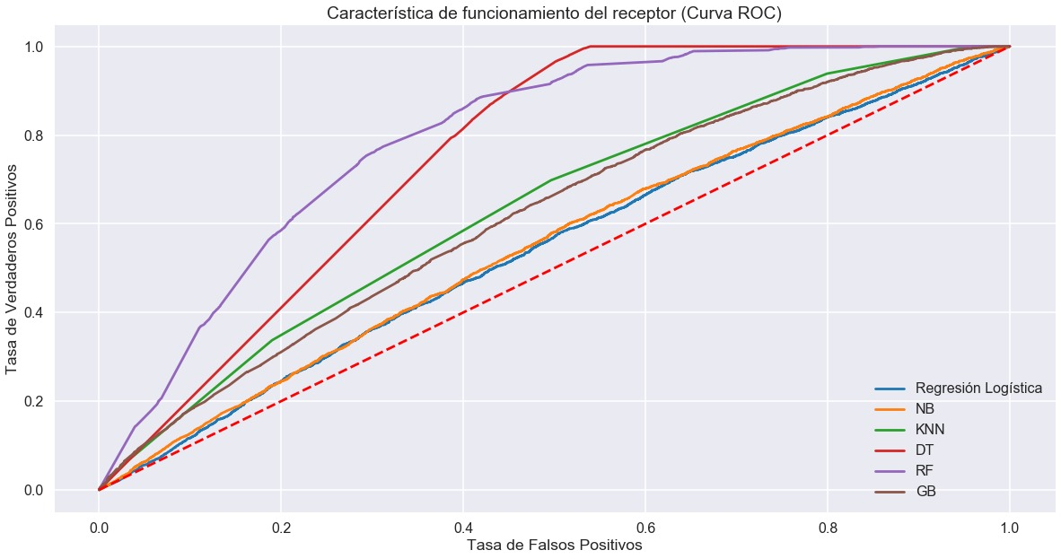
Curva ROC

Slide 12
Modelo Escogido
Random Forest

